Slide 1
BIOINFORMÁTICA
APLICADA À SAÚDE
Revisão, Microarranjos, imagens digitais e inteligência artificial
80 minutos
Denise Moraes do Nascimento Vieira
Material de apoio para aula. Fontes das unidades do AVA indicadas nos slides.
Notes:
Fontes: Materiais didáticos disponibilizados no AVA: UA9, UA10 e UA11. Ilustrações originais geradas para esta apresentação.

Slide 2
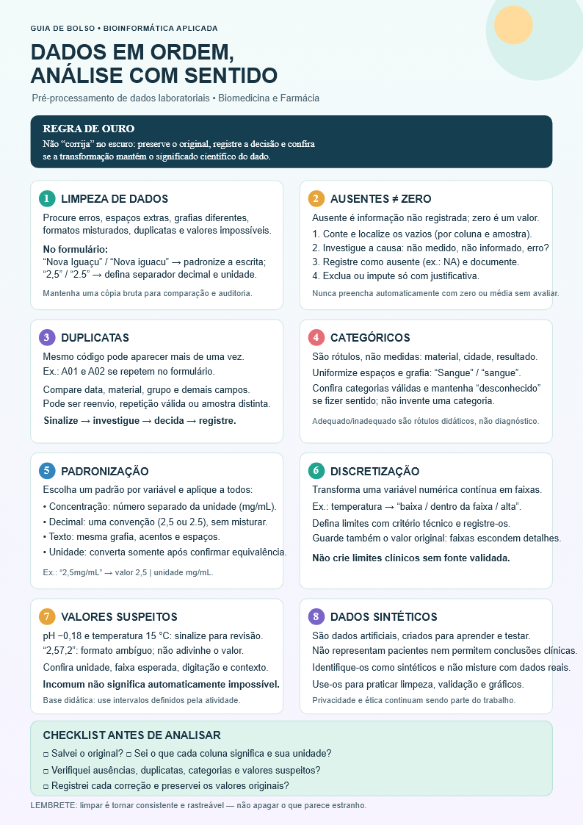
Revisão do Formulário que trabalhamos na última aula

Slide 4
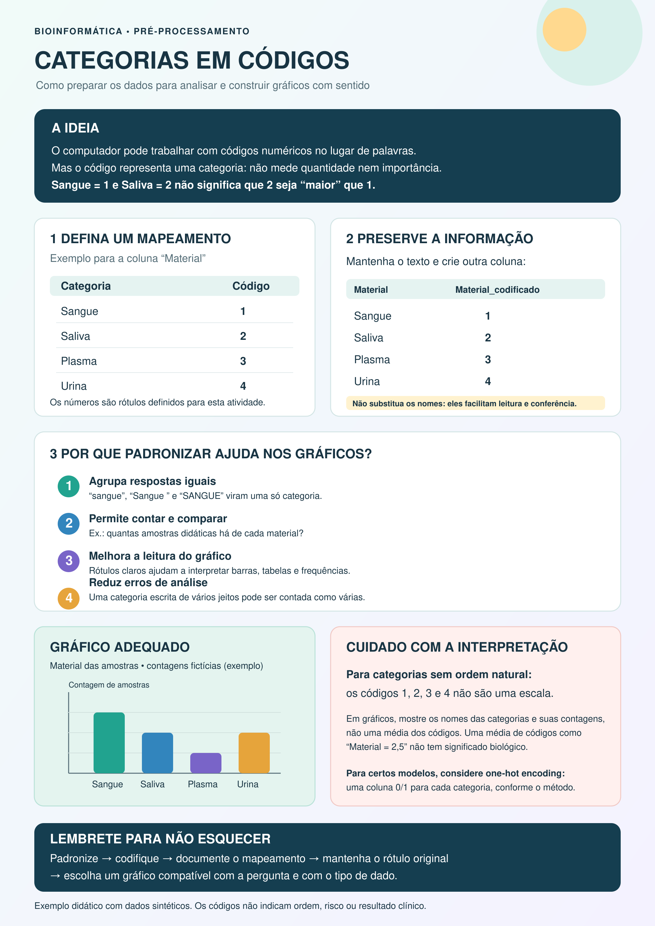

Slide 6
Grupo 1
Como abrir o CSV no Excel?
C:\Users\morae\OneDrive\Documentos\UNIG\2026\Turma03\Bioinformática\aula7_2bim
Grupo 2
Como fazer um gráfico para mostrar algum tipo de visualização dos dados?
Grupo 3
Escolha um outro grupo de Dados e Gere mais um gráfico.

Slide 7
Aula em 80 minutos
Uma revisão curta, com participação da turma
20h–20h05
Abertura
Conectar os três temas
20h05–20h25
Microarranjos
O que analisam e para que servem
20h25–20h45
Imagens digitais
Como interpretar e representar
20h45–21h00
IA na saúde
Apoio à gestão e cuidados necessários
21h00–21h15
Quiz
Cinco perguntas em grupo ou individualmente
21h15–21h20
Fechamento
Retomar uma ideia de cada unidade
Aula de Bioinformática • 20h–21h20
02
Notes:
Fonte: planejamento da aula elaborado a partir dos materiais UA9, UA10 e UA11 disponibilizados no AVA.
Condução: Manter explicações em blocos curtos. Priorizar perguntas orais, sem aprofundar cálculos ou procedimentos laboratoriais.

Slide 8
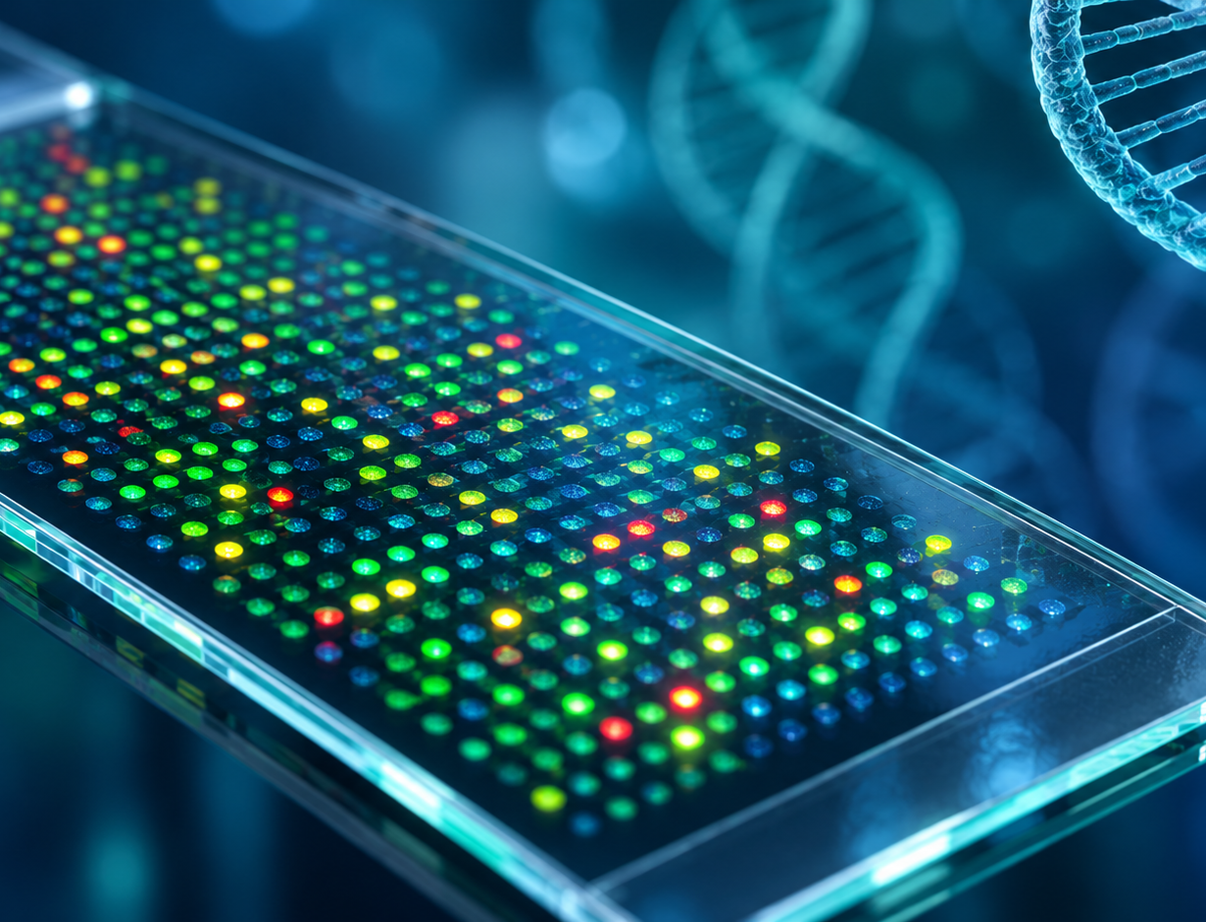
Microarranjos biomédicos
O que permitem observar?
Um único experimento pode investigar muitos alvos genéticos em paralelo.
Como funcionam
Moléculas da amostra interagem com sondas fixadas em um suporte.
Onde ajudam
Pesquisa biomédica e investigação de alterações genéticas.
Software de MicroArray (Microarranjos)
https://www.gsa-online.de/pt/product/genom2005/?srsltid=AU7gw4Vj5xkv7MMG-wrHu23w7eXK-Da6426EUALJxohf1jjPuLQUmVj6
O resultado precisa ser interpretado junto às demais evidências clínicas e laboratoriais.
VAMOS ASSISTIR A DICA DO PROFESSOR
https://avauni.grupoa.education/plataforma/course/5255581/content/90209570
Fonte: Material didático disponibilizado no AVA, UA9 — Análises de microarranjos de aplicação biomédica.
03
Notes:
Fonte: Material didático disponibilizado no AVA, UA9 — Análises de microarranjos de aplicação biomédica. Ilustração original gerada para esta apresentação.
Condução: Pergunte: que vantagem existe em analisar vários alvos genéticos no mesmo experimento? Reforce que o exame é uma ferramenta de investigação, e que a interpretação depende do contexto.

Slide 9
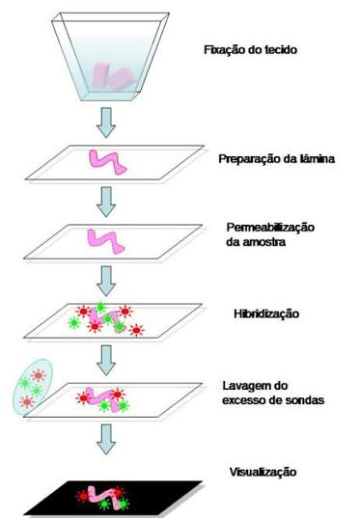
Do material biológico à interpretação
1
2
3
4
Amostra
Hibridização
Leitura
Análise
Material biológico
Interação com sondas
Sinais são captados
Padrões são interpretados
https://www.istockphoto.com/br/fotos/microarray
Pergunta-chave
O sinal observado responde à pergunta biológica proposta?
A tecnologia amplia a análise; a conclusão exige critérios e interpretação especializada.
Fonte: Material didático disponibilizado no AVA, UA9 — Análises de microarranjos de aplicação biomédica.
04
Notes:
Fonte: Material didático disponibilizado no AVA, UA9 — Análises de microarranjos de aplicação biomédica. Esquema redigido para fins didáticos, com base nos princípios descritos na unidade.
Condução: Use o fluxo para organizar a explicação. Não é necessário detalhar protocolos de laboratório.

Slide 10
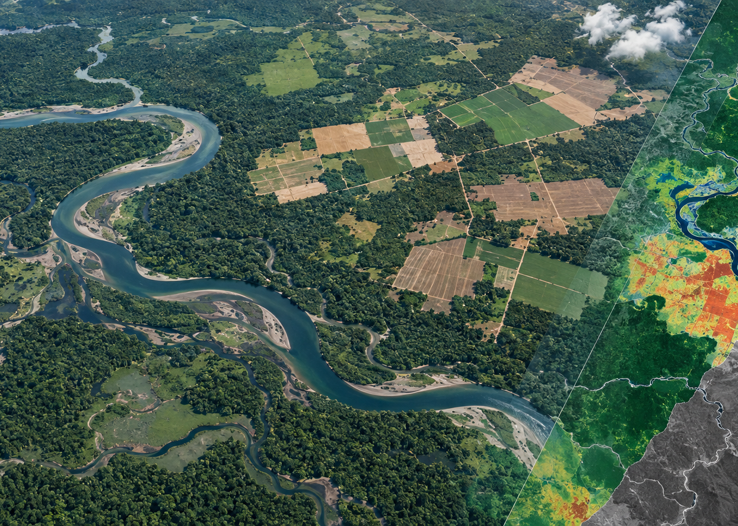
Processamento digital de imagens
Da imagem à informação
A interpretação identifica elementos de interesse e pode apoiar a produção de um mapa temático.
Uso em saúde e ambiente
Imagens ajudam a observar localização, distribuição e mudanças no território.
O resultado depende do objetivo da análise, das características da imagem e da interpretação.
Fonte: Material didático disponibilizado no AVA, UA10 — Processamento digital de imagens.
05
Notes:
Fonte: Material didático disponibilizado no AVA, UA10 — Processamento digital de imagens. Ilustração original gerada para esta apresentação; não reproduz figura do material.
Condução: Convide a turma a localizar rio, vegetação e áreas de cultivo na imagem. Explique que cores e padrões dependem do tipo de imagem e da forma de composição.

Slide 11
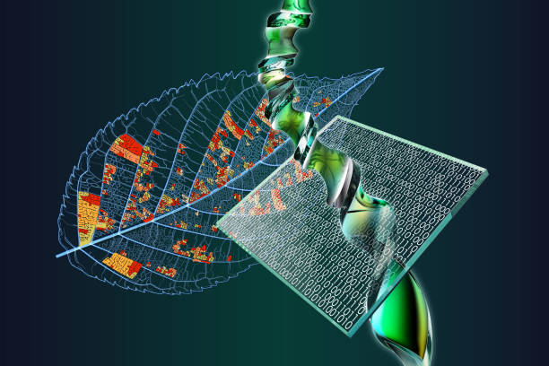
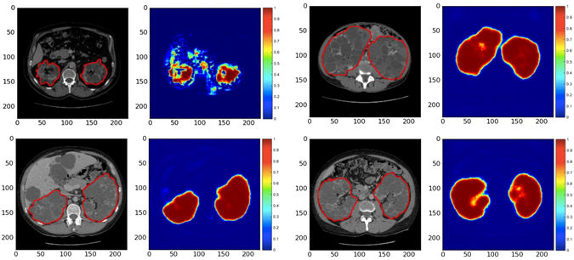
Leitura visual e mapa temático
Na imagem
No mapa
Observe em conjunto:
Comunique o que foi interpretado:
• cor e tonalidade
• textura e forma
• contexto e relação entre elementos
• tema e legenda claros
• área representada identificável
• fonte e data da imagem registradas
https://www.slideteam.net/blog/os-10-principais-modelos-de-mapas-de-calor-de-risco-com-exemplos-e-amostras-2?lang=Portuguese
A interpretação é uma etapa analítica: diferentes evidências ajudam a reduzir leituras apressadas.
https://blog.accurate.com.br/analise-de-imagens-por-ia/
Fonte: Material didático disponibilizado no AVA, UA10 — Processamento digital de imagens.
06
Notes:
Fonte: Material didático disponibilizado no AVA, UA10 — Processamento digital de imagens.
Condução: Pergunte: o que pode levar duas pessoas a interpretar a mesma imagem de formas diferentes? Relacione a resposta ao objetivo, à qualidade da imagem e à experiência do observador.

Slide 12
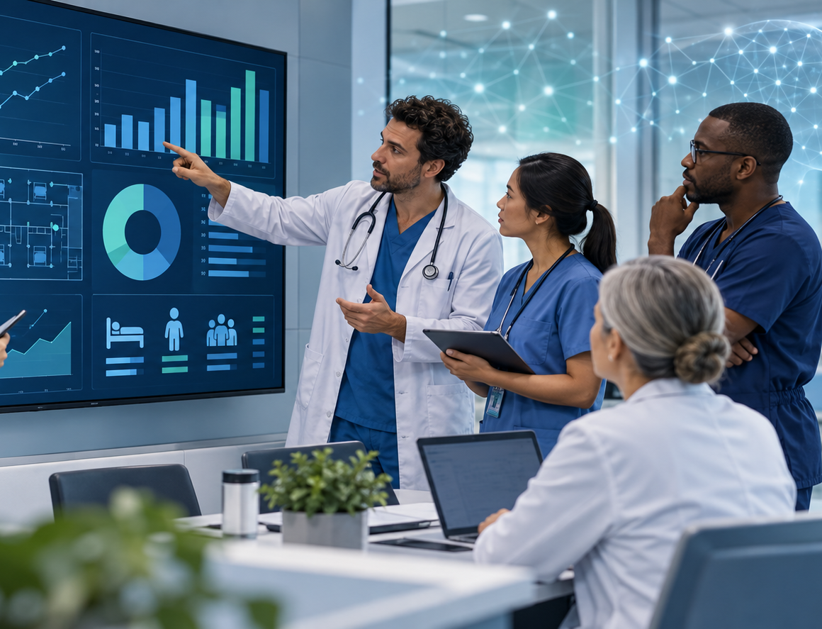
IA como apoio à gestão em saúde
A IA pode organizar informações e apoiar decisões de gestão.
Possibilidades
Identificar padrões nos dados e apoiar o planejamento de serviços.
Sistemas especialistas
Representam conhecimento e regras para apoiar a solução de problemas.
A equipe precisa avaliar dados, limites e adequação da recomendação.
https://blog.accurate.com.br/analise-de-imagens-por-ia/
IBM Benefícios da IA na Saúde
https://www.ibm.com/br-pt/think/insights/ai-healthcare-benefits
Fonte: Material didático disponibilizado no AVA, UA11 — Inteligência artificial como apoio para a gestão em saúde.
07
Notes:
Fonte: Material didático disponibilizado no AVA, UA11 — Inteligência artificial como apoio para a gestão em saúde. Ilustração original gerada para esta apresentação.
Condução: Destaque benefícios possíveis e desafios descritos na unidade: preparo dos profissionais, integração à rotina e proteção da assistência.

Slide 13
Caso rápido: espera e faltas em consultas
Uma unidade de saúde observa aumento no tempo de espera e muitas faltas.
A equipe avalia usar dados históricos e uma ferramenta de IA para organizar os horários.
Conversem e escolham uma recomendação
Que dados seriam úteis?
Que risco precisa ser verificado?
Como a equipe deve usar a recomendação?
Compartilhamento: uma dupla apresenta uma ideia em até 30 segundos.
Fonte: Material didático disponibilizado no AVA, Discussão em duplas • 5 minutos.
08
Notes:
Fonte conceitual: Material didático disponibilizado no AVA, UA11 — Inteligência artificial como apoio para a gestão em saúde. Situação hipotética criada para discussão.
Condução: Dê 3 minutos de conversa e 2 minutos de escuta de respostas. Reforce dados adequados, revisão profissional e impacto na assistência.

Slide 14
O ponto em comum entre as três unidades
MICROARRANJOS
IMAGENS DIGITAIS
IA NA GESTÃO
Sinais moleculares
Como elas podem nos ajudar e como analisar
Padrões em dados
Que padrão aparece nos alvos analisados?
O que a imagem permite observar?
Como a informação apoia uma decisão?
Em todos os casos, o método ajuda a analisar dados. A interpretação humana dá sentido ao resultado.
Aula de Bioinformática • 20h–21h20
09
Notes:
Fontes: Materiais didáticos disponibilizados no AVA, UA9, UA10 e UA11. Síntese comparativa produzida para esta aula.
Condução: Use este slide para retomar a conexão entre os temas antes do quiz.

Slide 15
Quiz de revisão • questões 1 a 3
1. Qual característica define os microarranjos?
A) Analisam muitos alvos genéticos em paralelo.
B) Comparam apenas uma característica por experimento.
C) Substituem a avaliação clínica.
D) Produzem imagens de satélite.
2. O que ajuda a distinguir elementos em uma imagem?
A) Apenas o tamanho do arquivo.
B) Cor, tonalidade, textura e forma.
C) Somente a data de captura.
D) Apenas a ampliação aplicada.
3. Qual resultado pode surgir da interpretação de imagens?
A) Uma sequência genética.
B) Um cadastro hospitalar.
C) Um mapa temático.
D) Um sistema especialista.
Fonte: Material didático disponibilizado no AVA, Marque uma resposta para cada questão.
10
Notes:
Quiz baseado nos materiais didáticos UA9 e UA10 disponibilizados no AVA.
Condução: Reserve cerca de 7 minutos para esta parte. Peça que respondam antes de mostrar o gabarito.

Slide 16
Quiz de revisão • questões 4 e 5
4. Na gestão em saúde, a inteligência artificial pode:
A) apoiar análises e decisões com base em dados.
B) decidir todo cuidado sem participação profissional.
C) eliminar a necessidade de capacitar equipes.
D) garantir que qualquer recomendação esteja correta.
5. Qual cuidado é importante no uso de IA em saúde?
A) Aceitar toda recomendação gerada pelo sistema.
B) Verificar a qualidade dos dados e manter supervisão profissional.
C) Usar o sistema sem avaliar sua adequação ao contexto.
D) Substituir a formação da equipe por automação.
Fonte: Material didático disponibilizado no AVA, Marque uma resposta para cada questão.
11
Notes:
Quiz baseado no material didático UA11 disponibilizado no AVA.
Condução: Reserve cerca de 5 minutos para resposta e correção dialogada.

Slide 17
Respostas e referência do material
Gabarito
Materiais de referência
1 — A
2 — B
3 — C
4 — A
5 — B
UA9 — Análises de microarranjos de aplicação biomédica
UA10 — Processamento digital de imagens
UA11 — Inteligência artificial como apoio para a gestão em saúde
Material didático disponibilizado no AVA. Uso de trechos conceituais em aula para fins educacionais. Não reproduzir, distribuir ou publicar o material original sem autorização dos titulares dos direitos autorais.
As ilustrações desta apresentação foram geradas especialmente para esta aula.
Saiba mais
https://www.bioinfo.ufpr.br/guia-do-estudante.html
Aula de Bioinformática • 20h–21h20
12
Notes:
Referências: materiais didáticos disponibilizados no AVA: UA9 — Análises de microarranjos de aplicação biomédica; UA10 — Processamento digital de imagens; UA11 — Inteligência artificial como apoio para a gestão em saúde.
Condução: Finalize retomando as ideias centrais e esclareça que o aviso se refere ao material didático original.

Slide 18
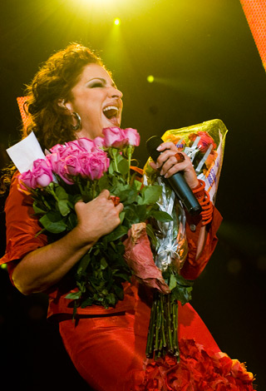
Semana que vem a aula será com o professor Gustavo!
E na sequencia eu ficarei com todos os tempos.
Um abraço!
Esta Foto de Autor Desconhecido está licenciado em CC BY-SA

